Slide 2
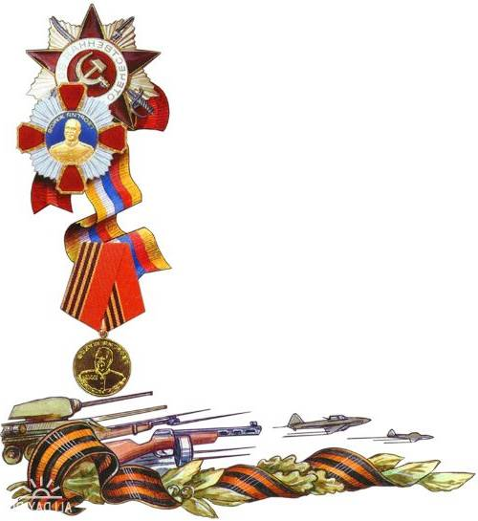
Февраль, февраль, зима и солнце! И первых птичек переклик! Сегодня выглянул в оконце: Застыл, к стеклу лицом приник. Мои друзья — вчера мальчишки - Сегодня выросли и вдруг Все как один, забросив книжки, За руки взялись, встали в круг И обещали мамам, сестрам Границы радости беречь, Беречь наш мир — и птиц, и солнце, Меня в окошке уберечь!

Slide 3
Если Вы считаете, что 23 февраля – это праздник военнослужащих, то Вы глубоко ошибаетесь! 23 февраля - это День Защитника Отечества. И каждый мужчина, будь он морским офицером или программистом, бизнесменом или милиционером, ученым или фермером - Защитник. 23 февраля – это День Защитника своего Отечества, своей семьи.
23 февраля – это День настоящего мужчины.

Slide 5
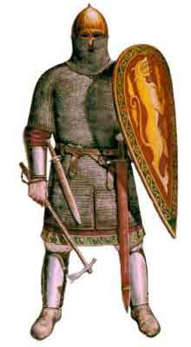
Сегодня мы отмечаем замечательный праздник — День защитника Отечества. Этот праздник напоминает нам о том, что всё самое дорогое, что у нас есть, может подвергнуться опасности. И долг каждого из нас, если придется, защитить своё Отечество. Ещё в давние времена воины не боялись с мечом в руках сражаться за свою родину.

Slide 6
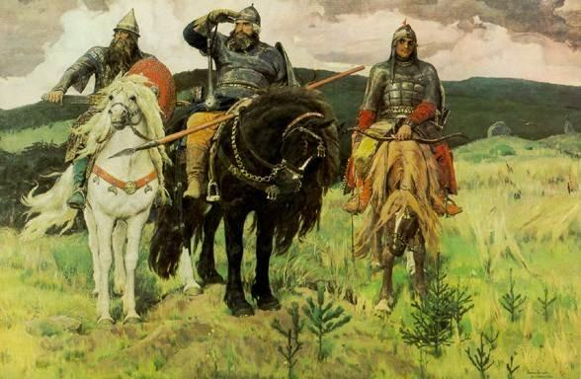

Slide 7
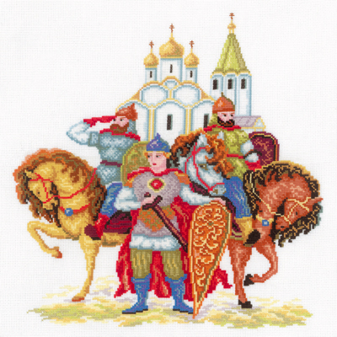
От зари и до зари
Дозор несут богатыри: Добрыня, Алеша, и старший Илья Три, всем нам знакомые, богатыря! У каждого их них верный конь,
Он с ними и в воду, и в огонь.
В руках у них щит и меч,
Чтоб землю русскую беречь. Чтоб рубежи родной земли
Враги нарушить не могли. Караул нести им нужно
На заставе стойко, дружно. И пока они на страже,
Может быть уверен каждый: От врагов защищены
Покой и мир родной земли!

Slide 8
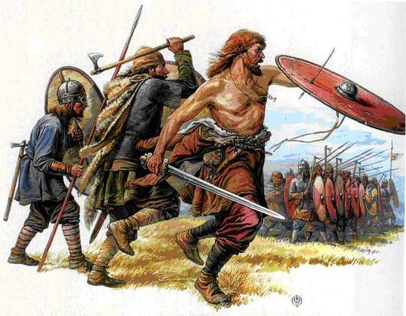

Slide 10
23 февраля - День Российской Армии! Вверх орудия палят, всех салютом балуют. Шлют они от всей страны благодарность воинам, Что живём мы без войны, мирно и спокойно. Дед мой в армии служил. У отца - награды. Вот и я давно решил, что пойду в солдаты! Знаю, надо подрасти... Нужно стать взрослее... Но ведь я себя вести по-мужски умею! Защищаю во дворе маленьких и слабых И справляю в феврале День Армейской славы. Я сумел бы выполнять, как солдат, задания. Попрошу меня принять в армию заранее!

Slide 12
У этого праздника было несколько названий:
- День Советской Армии; - День рождения Красной армии; - День рождения вооруженных сил и военно-морского флота.
Сейчас этот праздник называется Днем Защитника Отечества…
23 февраля поздравляют пап, дедушек, братьев, всех тех, кто служил или служит в рядах Российской армии. Почему же именно 23 февраля считается Днем Защитников Отечества, а не любая другая дата?

Slide 13
Изначально 23 февраля праздновался как день рождения Красной Армии в честь победы над немецкими войсками. День первой победы стал днем рождения армии. Это как бы обозначило на будущее ее судьбу. Начав с победы, она с той поры не раз громила врагов нашей Родины. Не было ни одного захватчика, который бы не почувствовал на себе силу ее оружия.

Slide 14
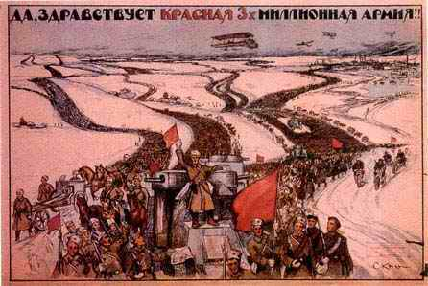

Slide 15
Россия – как из песни слово,
березок юная листва. Кругом леса, поля и реки,
раздолье, русская душа. Люблю тебя, Россия,
за ясный свет твоих очей, За ум, за подвиги святые,
за голос звонкий, как ручей. Это позабудется едва ли
и навек останется святым – Землю ту, что Родиной назвали,
коль придется, сердцем защитим!

Slide 16
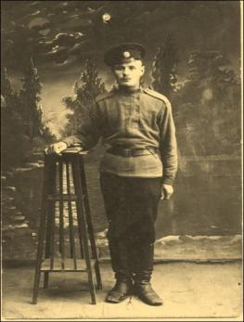
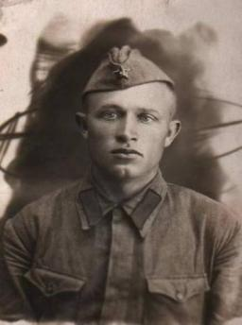
Две старых фотографии, два деда, Со стен как будто смотрят на меня. Один погиб почти перед победой, Другой пропал в немецких лагерях. Один дошел до самого Берлина, В апреле сорок пятого - убит. Другой пропал без вести, словно сгинул, И даже неизвестно, где лежит. Защитники Отечества родного, Две разных жизни, но с одной судьбой. Со старых фотографий смотрят снова, Те, кто отдали жизнь за нас с тобой. И в этот День Защитника Отчизны, Героев павших будем вспоминать. Они для нас свои отдали жизни, Чтоб мы могли отчизну защищать.

Slide 18
Постепенно традиция видоизменилась и сложилась так, что поздравлять и дарить подарки 23 февраля стали не только военным, но и всем мужчинам и даже мальчикам. Армейский праздник превратился в праздник мужчин и мужского пола в целом.

Slide 19
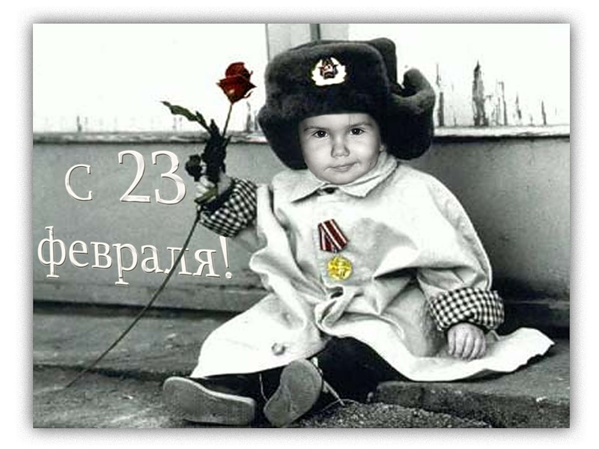

Slide 20
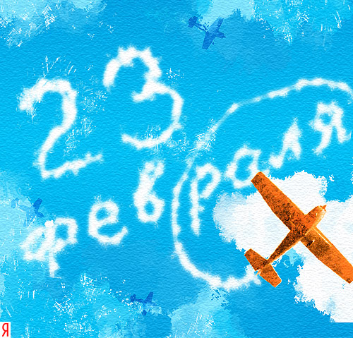
Служить в армии - почетное право и обязанность каждого мужчины. Следовательно, он либо был, либо есть, либо будет воином. И почему же его не поздравить, если повод есть?!

Slide 21
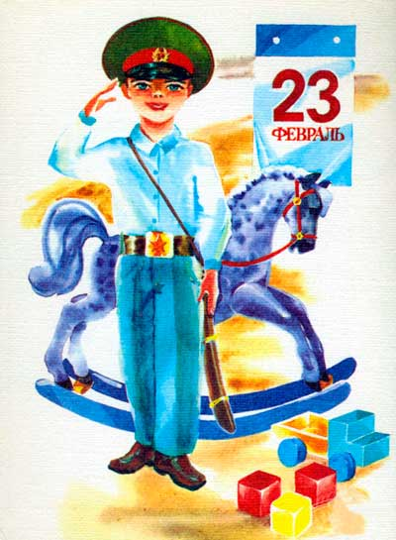
Проснулся Федор утром рано И чуть не шлепнулся с дивана: Вчера разбросанные танки, Машинки, кони и тачанки Построились. И в ряд стоят Торжественно, как на парад! "Вот это да!" — подумал он, - "Быть может, это снится сон?" Но в комнату заходит мама И, улыбаясь, говорит: "Вставай, защитник, умывайся, На кухне чай уже кипит". И вспомнил Федор, это — праздник И он сегодня — главный в нем. Сегодня Федя — не проказник, Он маму слушает во всем, Сестренку во дворе спасает… А мама про себя мечтает: Пускай так каждый день бывает!

Slide 22
Российская армия - это вооруженные силы нашей Родины, которые защищают ее независимость и свободу.
В вооруженные силы Российской Федерации входят:
сухопутные войска,
военно-воздушные силы,
ракетные войска стратегического назначения,
военно-морской флот,
войска противовоздушной обороны страны.

Slide 23
Сухопутные войска –
пехота,
артиллерия,
ракетные части,
танки.

Slide 24
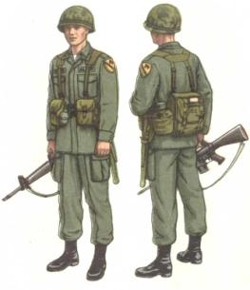
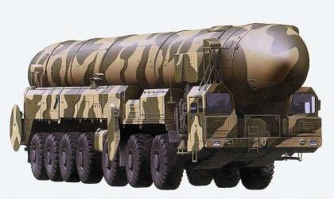
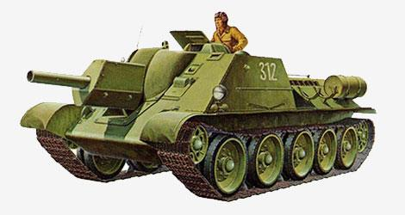
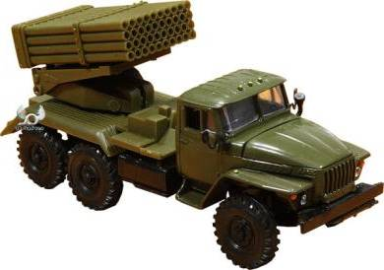

Slide 25
Военно-воздушные силы –
бомбардировочные истребительные,
а также вертолетные части и соединения.

Slide 26
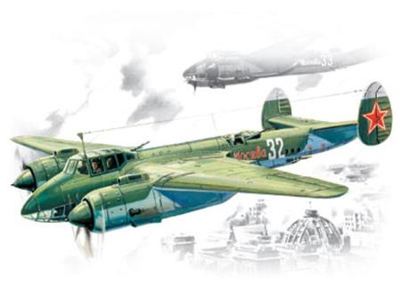
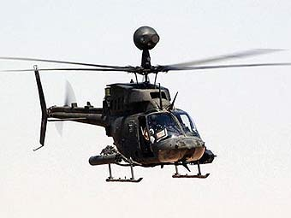
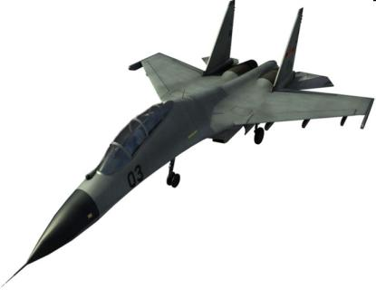

Slide 27
Ракетные войска –
части, вооруженные мощными ракетами, которые могут доставить в любую точку земного шара всесокрушающий атомный заряд.

Slide 28
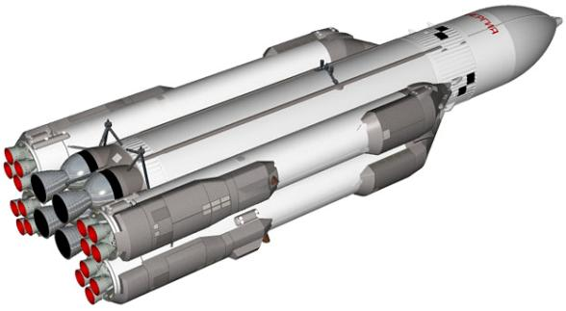
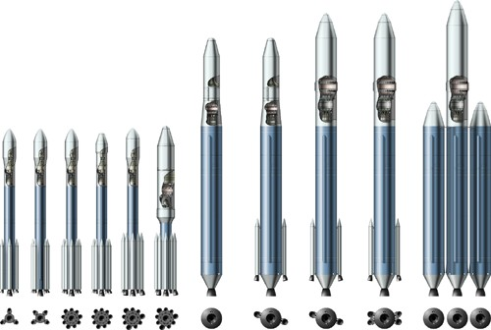

Slide 29
Военно-морской флот –
соединения различных боевых кораблей, морская авиация, береговые базы, на которых располагаются боевые корабли и самолеты.

Slide 30
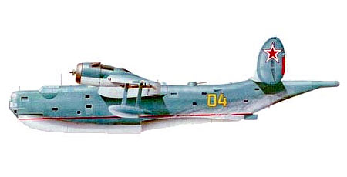
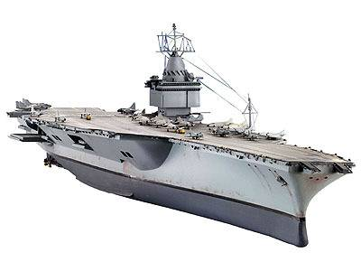
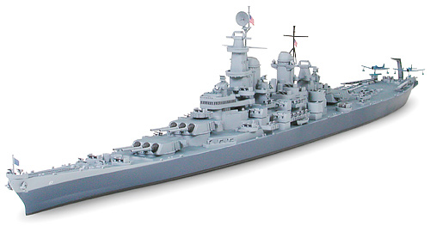

Slide 31
Войска противовоздушной обороны –
вооружены зенитными ракетами и самолетами-истребителями.

Slide 32
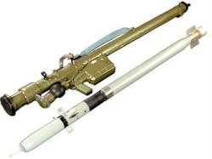
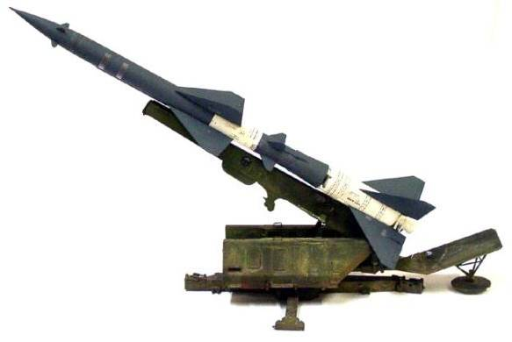
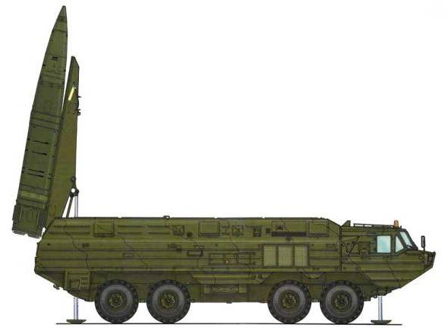

Slide 33
Громко ночью поют соловьи, Значит мир во дворах и домах. Сохраняют наши сны: и твои и мои, Ведь солдаты не спят на постах. Просто так, в одиночку, одни: Нам друзья, и родные, и близкие, А в шеренгах солдатских они, Мощь элитная наша, Российская. Наша Родина многое знает Крови, боли и слез матерей. Только Армия всех защищает, Не дает обижать сыновей! Будет сильною Русь многоликая И крепчает Армейская Рать Возродится Страна Великая И все помним, что Родина-мать!

Slide 34
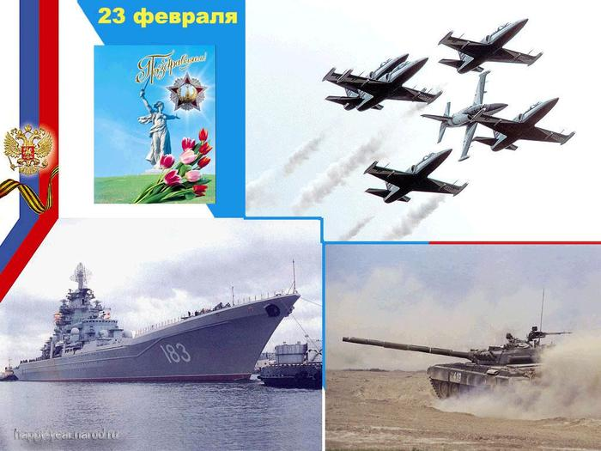

Slide 35
Смелость города берет.
Один в поле не воин.
Жить – Родине служить!
Тот герой, кто за Родину горой.
Родина –мать, умей за нее постоять.
Тяжело в учении – легко в бою.
Русский не с мечом, ни с калачом не шутит.

Slide 36
Дорогие наши мужчины — папы и сыновья! Поздравляем вас с праздником! Желаем успехов в делах, счастья, добра, чистого, мирного неба над головой! Мальчишкам — расти сильными, смелыми, мужественными, добрыми и благородными; помнить о высоком звании мужчин!

Slide 37
Дуют ветры в феврале, воют в трубах громко. Змейкой мчится по земле лёгкая позёмка. Поднимаясь, мчатся вдаль самолётов звенья. Это празднует февраль армии рожденье. Ночью вьюга бушевала, и метелица мела, А с рассветом нам тихонько папин праздник принесла. И сегодня над широкой белой скатертью полей Сверху видны самолеты наших воинских частей. Папин праздник - главный праздник всех мальчишек и мужчин. И поздравить пап любимых мы сегодня так спешим!

